Slide 1
第7章 项目范围管理
杭州电子科技大学 管理学院

Slide 2

小故事
韩昭侯——韩武（？－前333年），姬姓韩氏，韩懿侯之子，战国时期韩国第6位国君。在位之时韩国国力达鼎盛。韩昭侯前期，韩国政治混乱，法律、政令前后不一，群臣吏民无所适从。公元前355年，韩昭侯实行改革。他用法家的申不害为相（申不害变法），内政修明，国成小康之治，推行中央集权的君主专制体制，主张以“术”治国。
有一次，因韩昭侯饮酒过量，不知不觉便醉卧在床上，酣睡半晌都不曾清醒。他手下的官吏典冠担心君王着凉，便找掌管衣物的典衣要了一件衣服，盖在韩昭候身上……

Slide 3
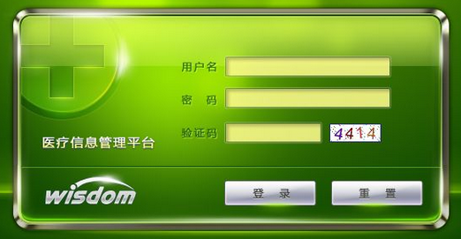
一个烦心的软件开发过程
小张所在的公司承担了当地一家医院的计算机系统的软件开发工作。
从医院的角度，为了能够晋升为国家三甲医院，就必须对医院的现有业务实施计算机管理，并在年底前，完成由手工操作到计算机管理的过渡。
合同签订后，项目经理组织了十几个具有一定软件编程经验，并对医院的工作流程有所了解的专业技术人员开始了软件系统的调查工作。医院派出了对计算机系统有一定了解的技术人员，负责与开发方联系和沟通，并将院方的想法和要求，以及医院手工操作流程及时地告诉开发人员。
经过大约2个月的系统调查，在供需双方充分交流的基础上，进入了正式的软件编程阶段。

Slide 4

项目团队经过几个月的努力，基本完成了医院管理信息系统中门诊、药房和住院处等部分的软件开发工作。但是，在这三部分软件的衔接和相关数据的使用问题上，供需双方的理解出现了差异。
开发方认为：根据双方合同约定，只要上述三部分工作完成，并能使这套系统运行起来，就完成了合同规定的内容。
医院的代表则认为：系统数据应该由三个部分共享，并且要对相关数据进行分析、处理，实现辅助决策的功能。

Slide 5
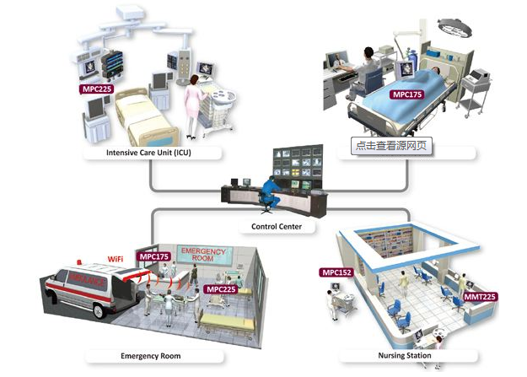
凡此种种，使得该系统不能按时交接，双方都认为在合作上存在问题。但是问题究竟是什么呢？应该如何解决这样的问题呢？

Slide 6
学习目标
知识目标 | 技能目标
了解项目范围管理的概念和主要程序 理解项目范围计划的意义和成果 理解项目工作分解结构的涵义 了解项目范围控制的作用、方法 | 掌握项目范围和产品范围的定义和区别 掌握定义项目范围的方法 学会收集项目需求 掌握WBS的定义和方法

Slide 7
第一节 概 述

Slide 8

一、项目范围管理的概念
Project Scope
Project Scope Management
项目
范围
项目范
围管理
管 理
项目范围是指为了成功地实现项目目标所必须完成的全部且最少的工作。
全部：实现项目目标所进行的“所有工作”；
最少：指完成该项目目标所规定的“必要的、最少量”的工作。
用以保证项目包含而且只包含所有需要的工作，以顺利完成项目的所有过程的集合。

Slide 9
1 项目范围管理概述
项目范围
完成的
是什么？
通过什么样的过程和活动完成？
工作范围
产品范围
看样、购买、运输、安装和调试等
例如：房间安装一台空调器
室内机、室外机、遥控器、电缆和空调罩

Slide 10
项目范围管理作用：
提高费用、时间和资源估算的准确性
确定进度测量和控制的基准
有助于清楚地分派责任（工作与任务的确定）

Slide 11

单选题
1分
答案解析
在项目实施过程中，项目经理不断提醒团队成员要集中精力完成工作分解结构中所规定的可交付物，不要去做其他未经批准的工作。项目经理是在关注：
解释：正确答案是B。因为项目经理关注的是做范围内的事，而且只做范围内的事。其他三个选项与题目的相关性都很差。
A
风险管理
B
范围管理
C
范围变更管理
D
团队建设
提交
可为此题添加文本、图片、公式等解析，且需将内容全部放在本区域内。

Slide 12
案例
确定项目不做什么
实践经验告诉我们，在进行项目范围定义，或者说在划分项目边界时，确定项目不做什么比确定项目做什么更为重要。

Slide 13
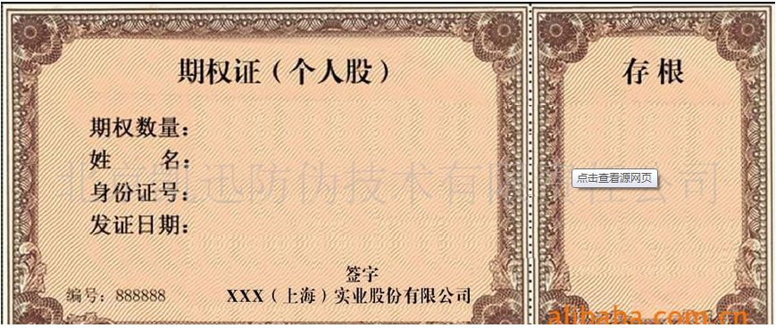
有一家具有丰富经验的咨询公司，主要从事期权制的设计。所谓期权制，简单来说就是为企业的高级管理层和技术骨干等设计一种持股制度，以便激发这些人努力工作以提高企业股票的市值。这种方法是给企业的关键人员戴上“金手铐”，据说有利于他们为公司的整体利益、长远利益而努力。

Slide 14
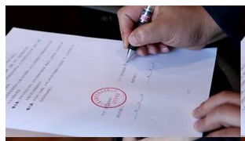
这家公司与一家年轻的IT企业签订了期权制设计的商业合同。合同约定，该公司在两个月内向客户提交最终方案；如果乙方使项目工期延误一天，则甲方将扣除合同额的1%作罚金。

Slide 15

接下来的项目工作是在双方积极协商的基础上完成的。可是，项目的最后完工日期推迟了3个月，即计划两个月完成的项目变成了5个月才完成。

Slide 16
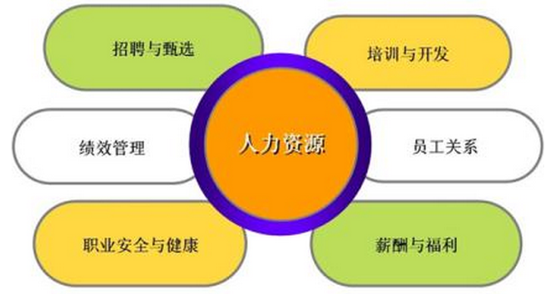
原因是什么呢？发现这不是工期控制问题，而是项目范围的问题。因为合同上有一条：“乙方在项目过程中需帮助甲方完善其人力资源管理体系。”而合同末尾还有一句我们常见的话：“未尽事宜，双方协商解决。”

Slide 17

“完善人力资源管理体系”对一个企业来说是永无止境的事，如果以此作为项目的一项任务，或者说将其包含在项目范围之内，那么该项目也将永无止境了。

Slide 18

分 析
某个项目征收土地是项目发起人的事，出于多种原因，无法按时完成对土建的开工影响很大，项目经理觉得“我不管，最后还得全压在我身上”，因此介入此事中，与业主一起完成该工作。这样合适吗？
（征收土地有风险的，这是项目经理控制不了但对项目进度有影响的。）
结论：该做的要完成，不该做的不做！

Slide 19
二、项目范围管理的主要程序
收集需求
为实现项目目标而确定、记录并管理关系人的需要和需求的过程（项目文件、商业文件、协议等方式输入）
范围规划
制订项目范围管理计划。记载如何定义、确定和控制项目范围管理的过程。
范围定义
详细描述项目和产品的过程。
创建WBS
将项目可交付成果与项目工作划分为较小和更易管理组成部分的过程。
范围确认
正式验收已经完成的项目可交付成果的过程。
范围控制
监督项目和产品的范围状态，控制项目范围的变更的过程。

Slide 20
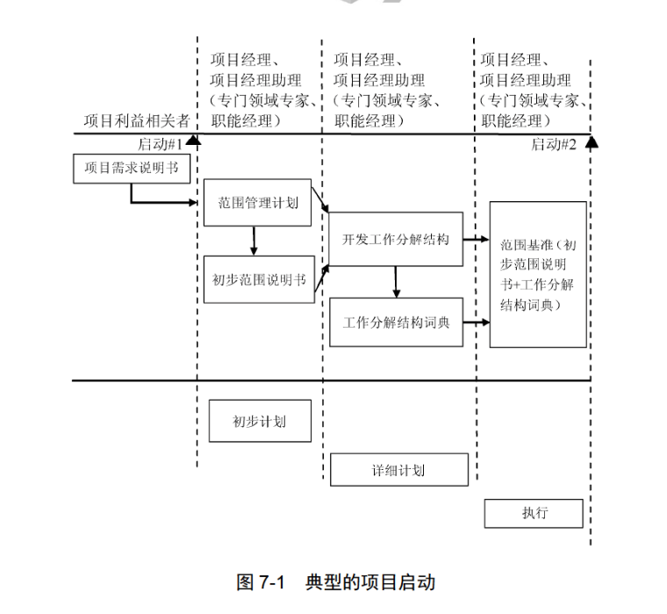
二、项目范围管理的主要程序

Slide 21
单选题
1分
进行项目范围定义时，常用的工具是
A
WBS
B
需求分析法
C
甘特图
D
关键路径法
提交

Slide 22
第二节 项目需求收集

Slide 23
1.项目需求
需求是根据特定协议或者其他强制性规范，项目必须满足的条件或者能力，或者产品、服务或成果必须具备的条件或能力。
需求是WBS的基础，同时也是成本、进度和质量规划的基础，有时候也是采购的基础。
项目需求是为实现项目目标而确定、记录并管理关系人的需要和需求的过程（项目文件、商业文件、协议等方式输入）。

Slide 24
1.2 项目需求的种类
业务需求
干系人需求（用户需求）
解决方案需求
功能需求
非功能需求
过渡需求
项目需求
质量需求

Slide 25

“用户自助寄件”案例

Slide 26
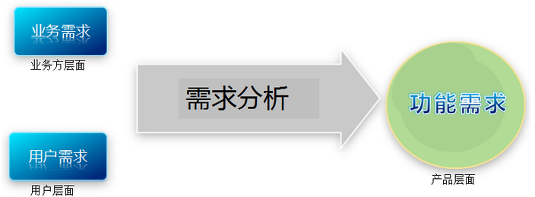
业务需求———对应的是组织，实质就是业务的建设方；你也可以类比房地产市场的开发商；
用户需求———对应的是使用产品的用户；你也可以类比买房的人；
功能需求———对应的是产品，即产品要具备怎样的功能，才能满足相应的业务需求和用户需求；可以类比房子本身。

Slide 27
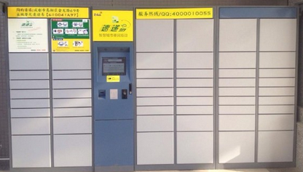
案例：用户自助寄件的需求
业务建设方：某快递公司
需求描述：目前很多城市的小区都已经有了快递柜，但快递柜主要是用于送件使用，而对于快递公司收件，用得比较少，某快递公司，就希望利用快递柜，来实现用户自助寄件的需求。

Slide 28
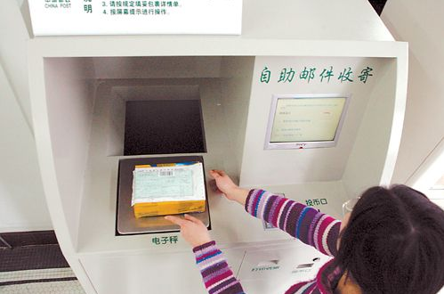
业务需求
业务建设方是快递公司，业务需求是用户自助寄件。
目的：希望利用快递柜，实现更高效的收件服务，减少人工上门收件的等待、低效、人力投入成本高等问题。

Slide 29
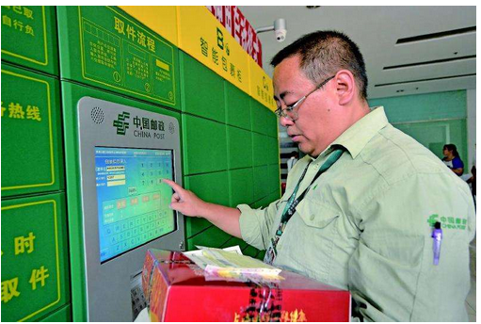
用户需求
在进行“自助寄件”的过程中，你尽量让我简单、易用，高效、快捷。

Slide 30
需求分析的转化
核心：
对这个业务的场景进行充分的理解和认知；
想明白业务场景中需求点，要通过何种方式来满足它。
3个关键环节：
用户要填写单据：即填写收发件人的相关信息；
用户要能找到周边的快递柜，并且能打开它；
还需要进行计量、支付快递费的问题。
填单——>找柜子放件——>支付

Slide 31
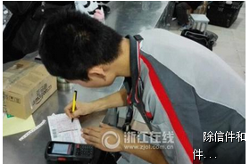
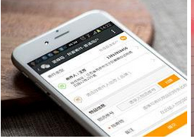
填单阶段
业务方需求：收件人、联系电话、寄件人信息清楚、明确。
用户需求：能选的就选，能简单填写的就简单填。
转化为功能需求：
无非是通过表单形式让用户把相关信息填上来，而为了满足用户需求，你肯定需要设计对收件人的记忆功能，让用户填写一次，后续每次只需要选择而已。

Slide 32
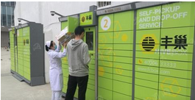
找柜子放件阶段
业务需求：把最方便最合适的柜子告诉用户，并确保用户能安全、准确地找到快递柜、放入快递件；
用户需求：我就想知道我要把快递件放到哪里，别让我多走；
转化为功能需求：
位置服务：一是为满足发现柜子的需求，二是也有导航的需求；
打开柜子：扫描开启、验证码；
柜子资源分配管理：保证用户走到快递柜，一定就有空的柜子可以给他放。

Slide 33
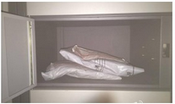
支付阶段
业务需求：根据收费标准，准确无误、及时收到用户快递费。
用户需求：支付方便。
转化为功能需求：
计量：按体积是一种较简便的方式，可根据快递柜的柜子；
支付：支付宝、微信…

Slide 34
业务场景细节的挖掘
场景细节1：在上面的开启柜子的方式中，到底用扫描开启还是验证码的方式呢？
可能用“验证码开启”会更合适，因为会存在很多这样的场景，某个寄快递的人，刚好家里有人下楼，或者认识的邻居下楼，而快递柜就在小区门口，那么找人代劳一下放件是一种很正常的事情，那么这时候，使用验证码就是一种最合适、简便的方式。
场景细节2：某用户希望自己的快递能更快地被寄出去。
如果在给用户呈现周边分布的快递柜的同时，还告诉用户，该快递柜的收件时间，目前快递员的分布位置，是不是能让用户更好地去选择呢。

Slide 35
二、项目需求收集的方法
方法 | 特点 | 参与者 | 方式
访谈 | 通过与干系人直接交谈来获得信息。 | 有经验的项目参与者、干系人、主题专家 | 采取一对一的形式
焦点小组会议 | 把预先选定的干系人和主题专家集中在一起，了解他们对所提议产品、服务及成果的期望及态度。 | 选定的干系人和主题专家 | 互动式讨论
引导式研讨会 | 通过邀请主要的跨职能干系人一起参加会议，对产品需求进行集中讨论与定义。 | 主要的跨职能干系人 | 互动式讨论
问卷调查 | 通过设计书面问题，向众多的受访者快速收集信息。 | 众多的受访者 | 问卷

Slide 36
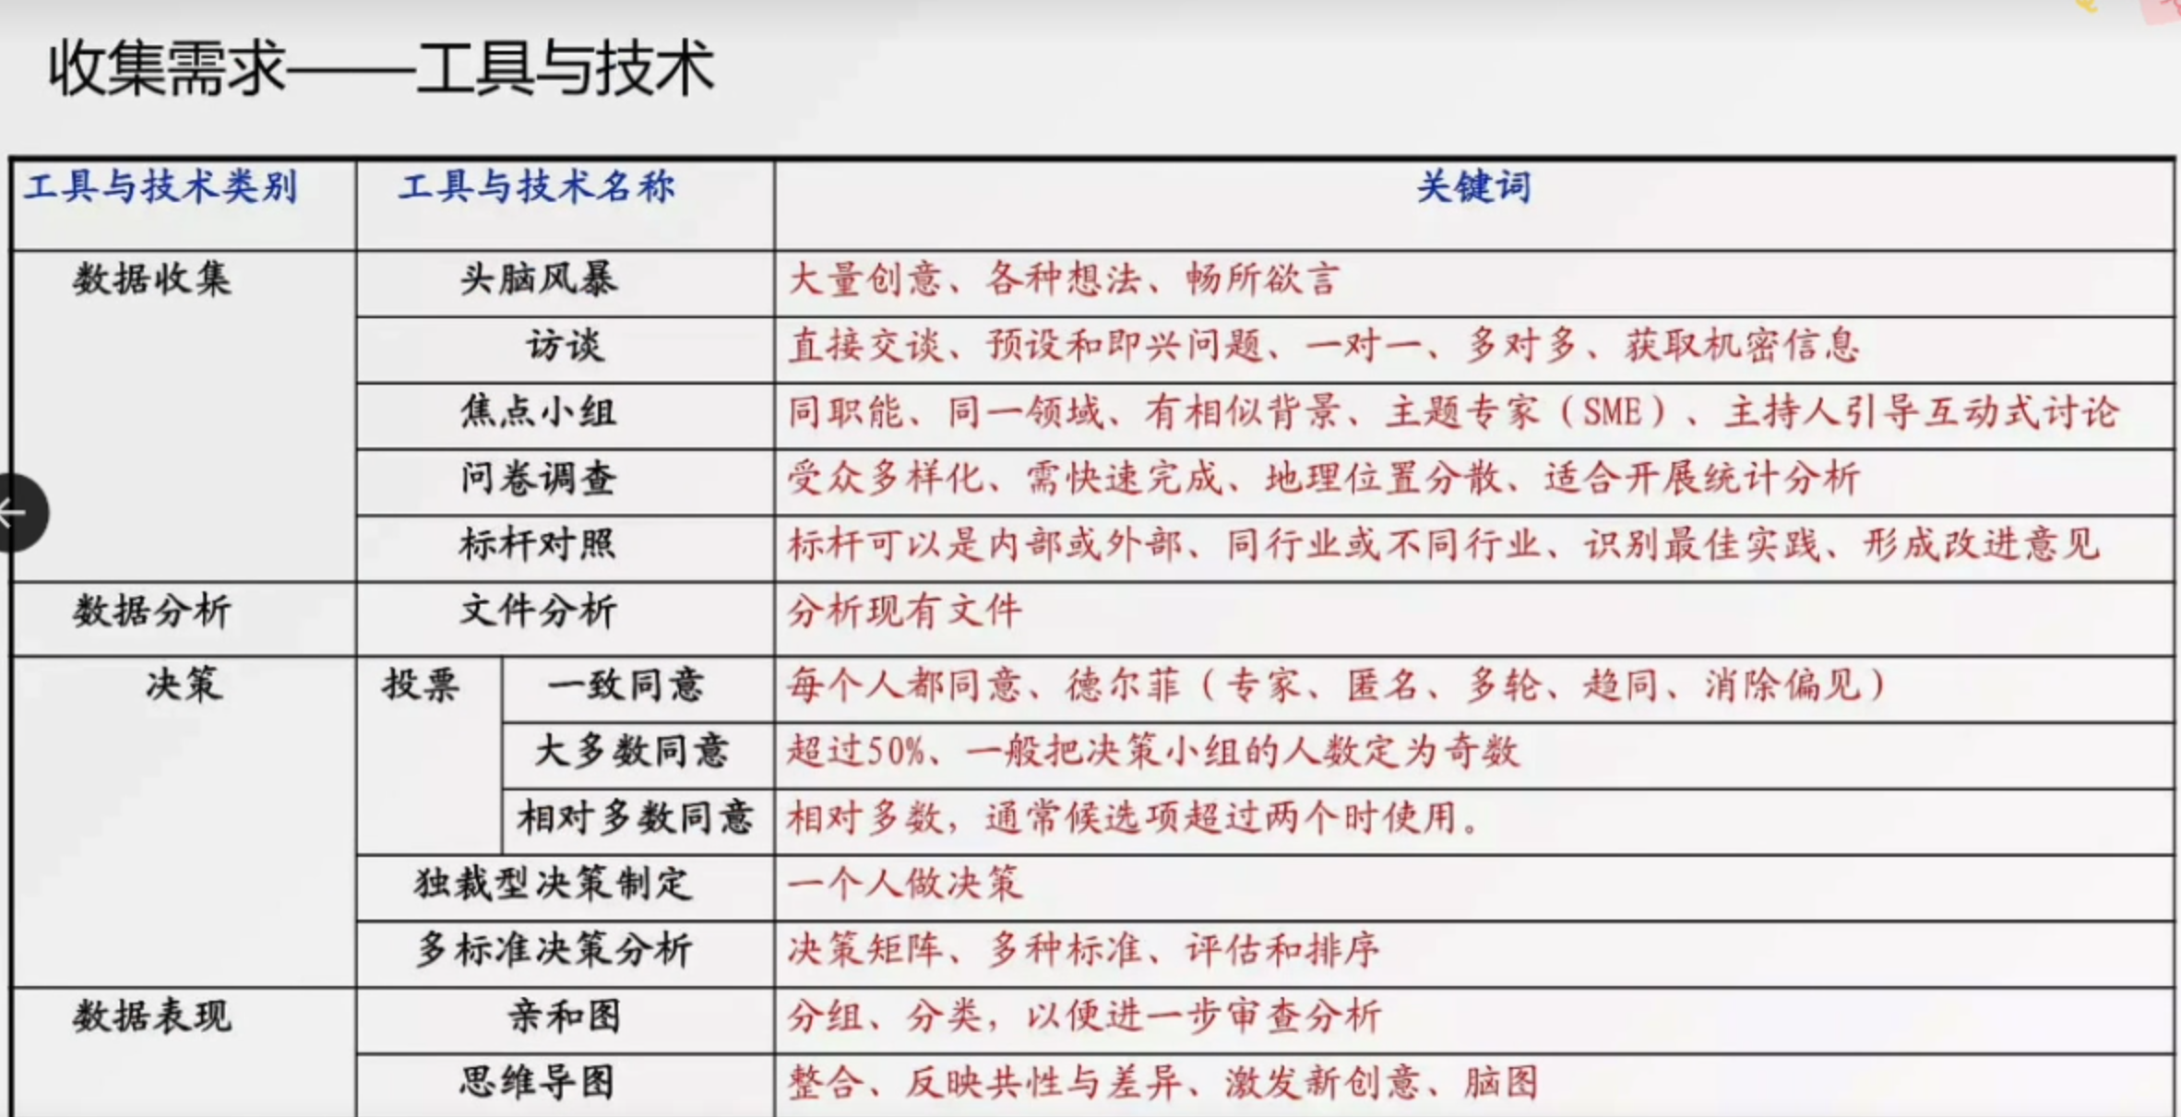
需求收集方法

Slide 37
第三节 项目范围计划

Slide 38
项目范围规划（计划）是创建范围管理计划，书面描述将如何定义、确认和控制项目范围的过程。本过程的主要作用是，在整个项目中对如何管理范围提供指南和方向。
案例：拍摄电影项目范围管理计划

Slide 39
项目范围说明书
项目范围说明书是详细描述项目的可交付成果和为完成这些可交付成果所做的工作的文件。
案例：网上购物平台项目范围说明书

Slide 40
项目范围说明书的作用
·让利害关系者就项目范围达成一致理解；
·描述项目的主要可交付成果，使项目团队能够做出更详细的项目计划；
·为项目范围控制提供基准。

Slide 41
第四节 项目范围的定义

Slide 42
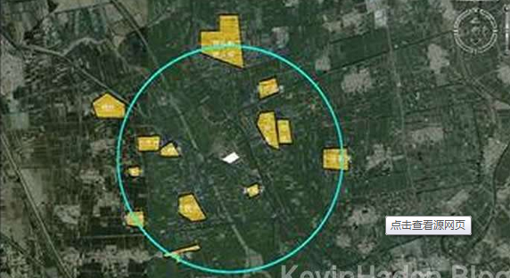
项目范围定义是项目范围管理的核心，以项目范围规划的成果为依据，是把项目的主要可交付成果进一步分解为更小、更容易管理的单元。

Slide 43
案例
软饮料生产和销售中客户管理问题解决方案
客户
关系
客户
关系
成品
原料浓缩原汁
添加配方
供应商
关系
包装厂
（瓶或罐）
原汁生产厂
供应商
关系
饮料加工厂
客户关系
供应商关系
分销中心
分销中心
······
客户关系
供应商关系
······
零售网点
零售网点
零售网点
······

Slide 44
在每一个这样的关系过程中，都必须满足客户的期望才能把握得当。客户的期望包括准时交货、饮料供应量充足以及饮料的价格和质量。为了更清楚地观察这一供应链应怎样动作，同时找到一个能够适用于有较大地域差异的各地区普遍的客户服务经验，许多公司都试图集中，一般被称为ＣＲＭ的客户关系管理。
Customer Relationship Management
ＦＤＣ公司
FDC公司是一家从事饮料包装和分销的公司。公司将买来的浓缩原汁进行包装、仓储并分销给下一级分销公司和零售商。

Slide 45
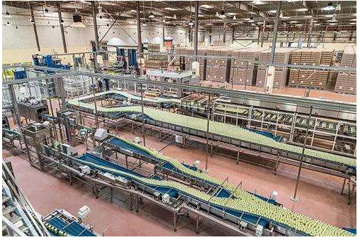
公司按地理位置分为６个地区，，每个地区都有自己的包装工厂和中央仓储仓库。公司从来没集中的客户服务部门，而客户方面的问题则由业务经理负责。不同的地区和部门对客户的投诉有不同的处理方法，新任命的全国公司的总经理对此很不满意。客户投诉的内容很多，有关于饮料派送的，也有关于国外事务的。全国总经理希望客户能够将FDC看作是一个在不同地区都能够向客户提供同样优质服务的组织。

Slide 46

各地区公司内都设有专门的客户服务部门，它们采用了自己的方式来向客户提供服务。客户服务方面的许多信息都丢失了，这些信息若能保存下来的话，会有助于发送客户服务和潜在的商业业绩。全国总经理和６个地区总经理就在南部地区的分销中心内建立一个集中的客户服务部门一事达成了一致。

Slide 47
什么是这个项目的范围？它可以是由项目组亲自完成布置办公室、采买家具、招聘人员、开发信息系统、制定管理政策等工作，也可以将开发信息系统、招聘人员等活动采取外包的方式。不同的方式将产生项目工作量、工期、费用的巨大差异，但它们都能够实现项目目标。
对于FDC公司集中客户服务中心的建设项目来说，其范围说明必须包含两个方面：项目要做哪些工作；项目不做哪些工作。例如，项目范围包括：

Slide 48
完成客户关系管理信息系统的软件设计、开发、安装和调试工作；
完成客户服务中心的办公环境设计、办公设备和设施的采购和布置工作；
完成对信息系统使用人员的培训。
以下工作虽然对本项目的成功实现十分重要，但不包含在本项目组的工作范围内：
与客户关系管理系统相关的硬件设备的采购、质量检查工作；
对FDC公司相关客户的调查和分析工作；
公司原有数据的录入工作；
信息系统使用人员的招聘工作；
办公室管理制度的建设工作。

Slide 49
范围形成的过程
——项目范围形成的加法模式
下图显示了项目范围形成的加法模式。先确定时间期限，成本预算，质量标准三条约束边界，在不突破边界的前提下，不断增加工作内容。假定一个１００平米的家庭装修项目，预算成本为５万元，施工期限为２０天，质量标准为简装修，三个约束确定之后，逐步列出需要的工作内容，直至增加的工作量碰到了三条约束边界的底线为止。

Slide 50











图：加法确定范围上限
空调
装饰吊灯
窗帘
吊扇
成本约束
墙内网络线
时间约束
复合木地板
密封窗
防盗门
隐式储藏壁柜
抽油烟机
抽水马桶
质量约束
加法思维：在确保底线的基础上得寸进尺

Slide 51
图：减法确定范围上线
项目范围
质量标准约束
资源总量约束
总时间约束
减法思维：在追求理想的过程中忍痛割爱

Slide 52
项目范围的优化
家庭装修项目 | 必须的 | 争取的 | 希望的
防盗门
yes
密封窗
yes
抽水马桶
yes
抽油烟机
yes
暗储藏壁柜
yes
复合木地板
yes
空调机或吊扇
yes
墙内网络线
yes
装饰性吊灯
yes

Slide 53
第五节 创建项目工作分解结构（WBS）

Slide 54
一、项目工作分解结构（WBS）概述
工作分解结构是一个以项目产品或服务为中心的子项目组成的项目“家族树”，它规定了项目的全部范围。工作分解结构是为方便管理和控制而将项目按等级分解成易于识别和管理的子项目，再将子项目分解成更小的工作单元，直至最后分解成具体的工作（工作包）的系统方法。

Slide 55
项目工作分解的最小单位工作包应满足以下原则：
可管理的，能够分配专门的职权和职责。
独立的或同其他进行的要素有最小的搭接 和依赖性。
可组合的，以利于形成整个工作包。
根据进展可进行度量。

Slide 56
单选题
1分
答案解析
工作分解结构（WBS）是由以下哪个或哪些人制定的
解释：WBS是由项目经理带领项
目团队成员一起编制的。只选B不
全面，A中的项目团队包括了项目
经理。
A
项目团队
B
项目经理
C
管理层
D
职能经理
提交
可为此题添加文本、图片、公式等解析，且需将内容全部放在本区域内。

Slide 57
单选题
1分
答案解析
工作分解结构是下列谁与谁之间进行沟通的有效工具之一？
正确答案是D。选项D包括了其他
三个选项的内容。由于工作分解
结构可以帮助所有项目干系人
了解项目的内容，所以它是项目
干系人之间沟通的有效手段。
A
项目发起人与项目客户
B
项目经理与项目客户
C
项目团队与项目经理
D
项目干系人之间
提交
可为此题添加文本、图片、公式等解析，且需将内容全部放在本区域内。

Slide 58
二、项目工作分解结构的基本要素
1.分解层次与结构
项目工作分解结构的表达形式

Slide 59
（1）树状图
（2）气泡图
（3）列表法

Slide 60
树状图
优点：直观结构清晰
缺点：不易修改
不适用：大型项目

Slide 61
气泡图
优点：添加修改比较容易
缺点：不直观
不适用：大型项目

Slide 62
列表法
最常用，项目管理软件中常使用，适用于大项目。

Slide 63
2. WBS编码设计
工作分解结构中的每一项工作都要编上号码，用来唯一确定其在项目工作分解结构的身份，这些号码的全体叫做编码系统。
利用编码技术对WBS进行信息交换，可以简化WBS的信息交流过程。

Slide 64
三、项目工作分解结构的步骤
确认项目的各主要组成部分
确定每个可交付成果的详细程度是否已经达到了足以编制恰当的成本估算和期限估算的要求
确认可交付成果的组成元素
核实分解的正确性

Slide 65
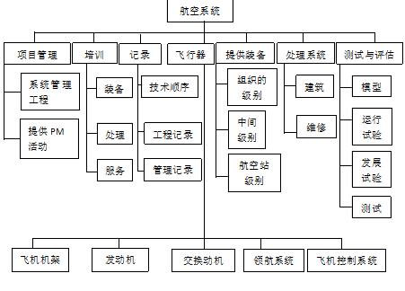
四、创建项目工作分解结构的方法
类比法
美国国防材料项目工作的WBS分解示意图

Slide 66
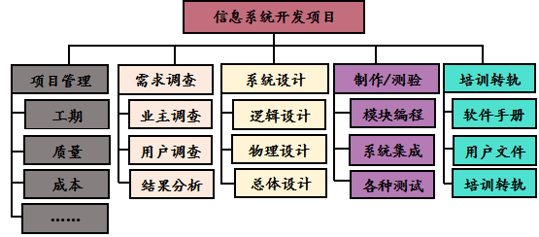
自上而下法
信息系统开发项目WBS分解模板示意图

Slide 67
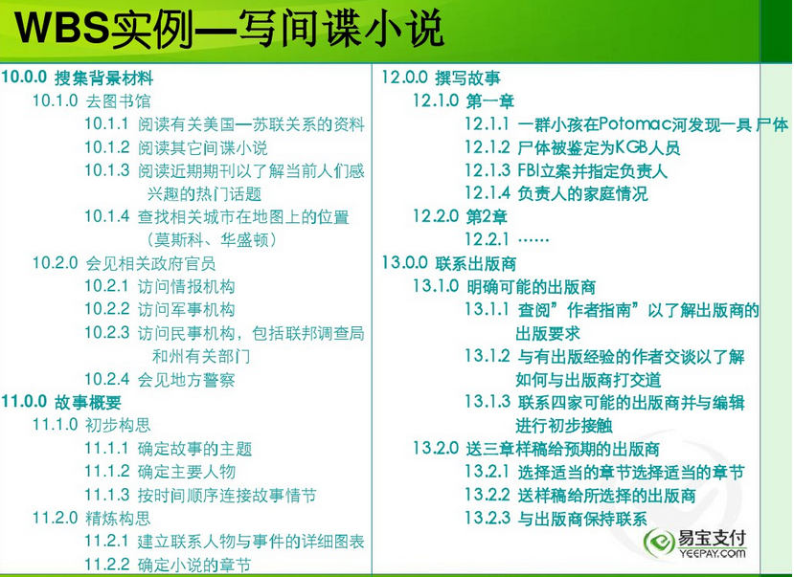
自下而上法
申请开办EMBA教育项目的WBS示意图

Slide 68
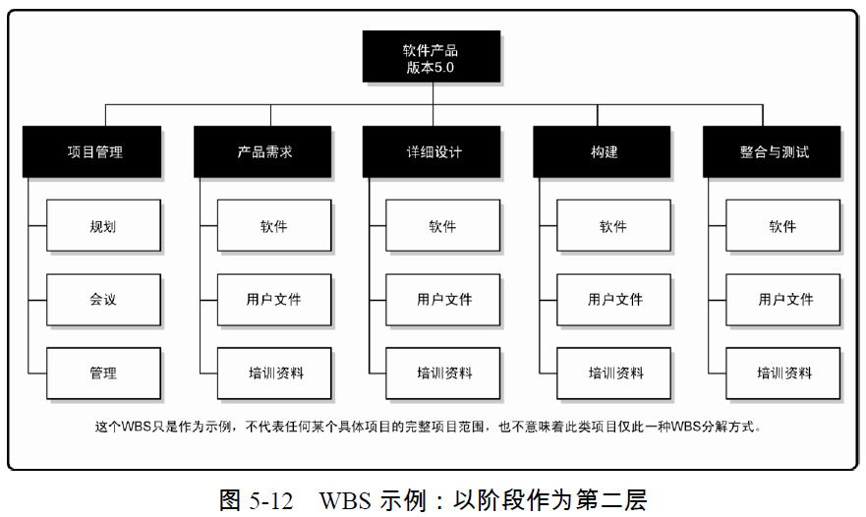
使用指导方针

Slide 69
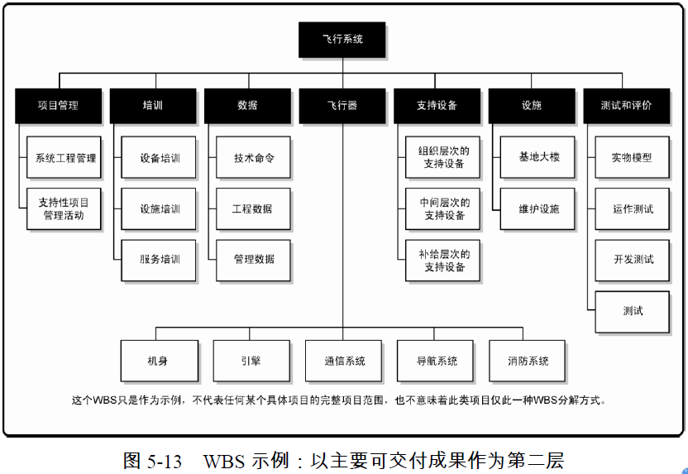

Slide 70
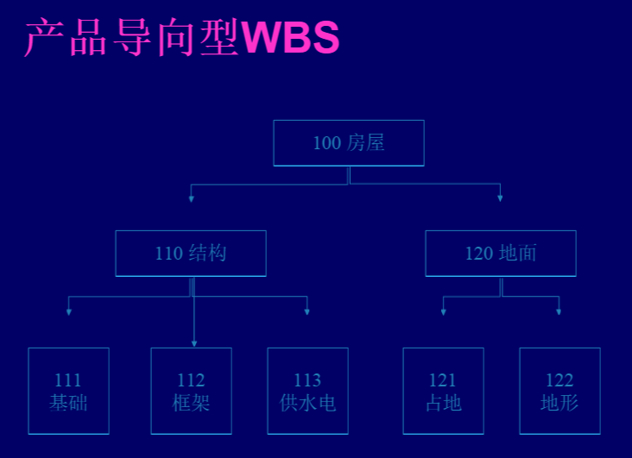

Slide 71
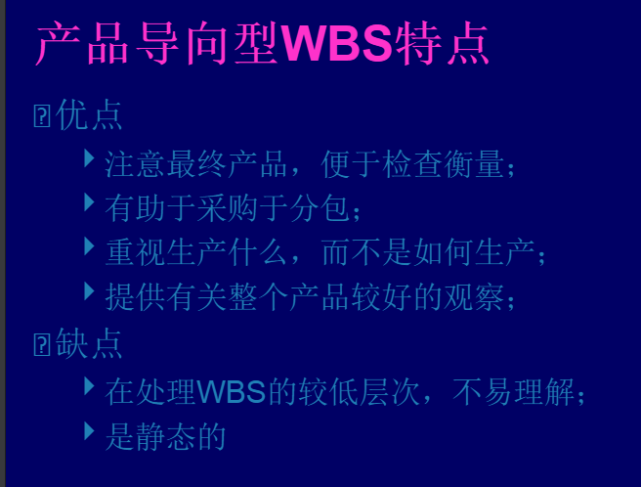


Slide 72
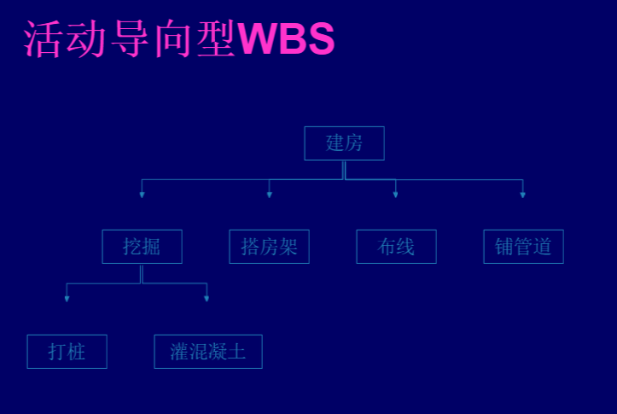

Slide 73
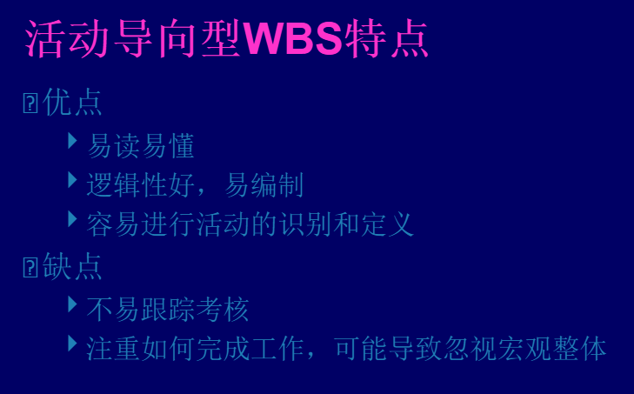

Slide 74
第6节 项目范围的控制

Slide 75
项目范围控制的概念
这是指对于项目的目标、产出物和项目工作范围的全面控制。由于项目条件和环境的变化会使项目范围发生变动，由此可能造成项目工期、成本或质量等的改变，所以必须对项目范围的变更进行严格的控制。这包括：项目范围变更请求和实际发生的项目范围变更。

Slide 76
单选题
1分
答案解析
在与客户的例行见面会上，客户提交了一份书面文件，要求你对项目范围做一个小的变更。这个客户是你的重要客户之一，你还指望以后从他那里获得更多的合同。你应该如何处理这个变更要求？
正确答案是D。即便不会对成本产生影响，我们也不知道它会对其他方面产生什么影响，所以不能在没有做合理评估之前，做出“免费变更”的纯感性决定。现在给客户报价，还为时太早，因为还没有进行评审。简单地拒绝也是不合适的，项目范围应该是可以变更的。
注意：题目中关于该客户的重要性的信息是干扰信息，不应该受它误导。
A
同意免费进行这个变更
B
给客户一个进行该变更的价格
C
拒绝这个变更要求
D
告诉客户你需要评审这个变更对项目的影响，然后才能做出决定
提交
可为此题添加文本、图片、公式等解析，且需将内容全部放在本区域内。

Slide 78
回顾
项目范围的两个层次
业务需求、用户需求、功能需求
定义范围：加法、减法
创建工作分解结构的方法
项目章程是由项目启动者或发起人发布的，正式批准项目成立，并授权项目经理动用组织资源开展项目活动的文件。
思考作业：针对你熟悉的项目，使用WBS原理将项目工作进行分解。

